Slide 1
Journée Annuelle des Alsaciens du Monde
Colmar, 24 août 2019
Auguste Bartholdi, Colmar et le monde
Isabelle Bräutigam, directrice du Musée Bartholdi de Colmar

Slide 2
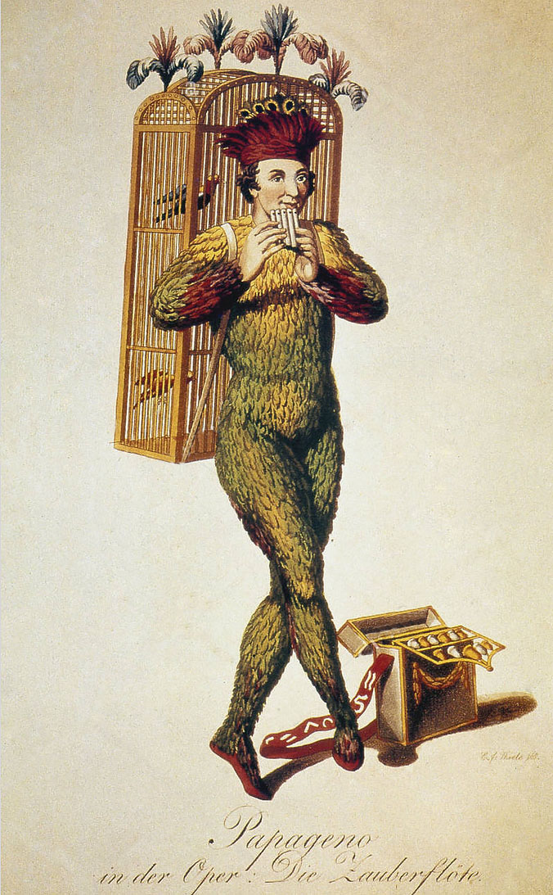
L’oiseleur Papageno (La Flûte enchantée de Mozart)

Slide 3
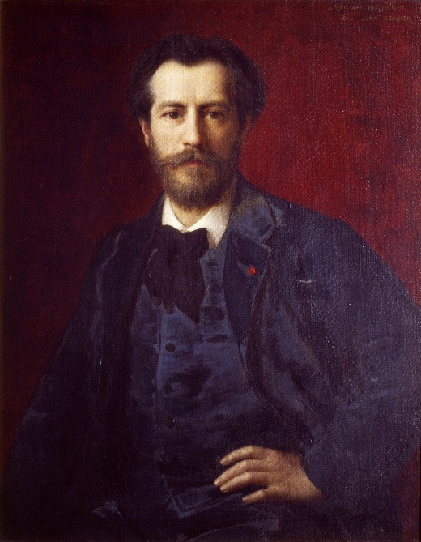
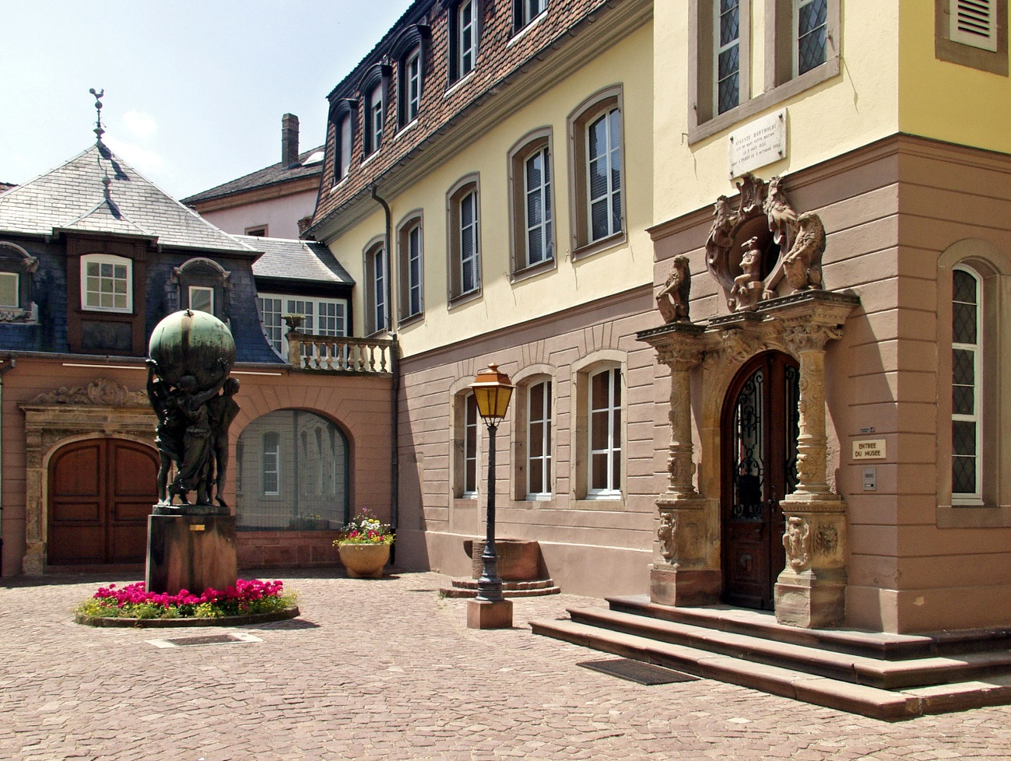
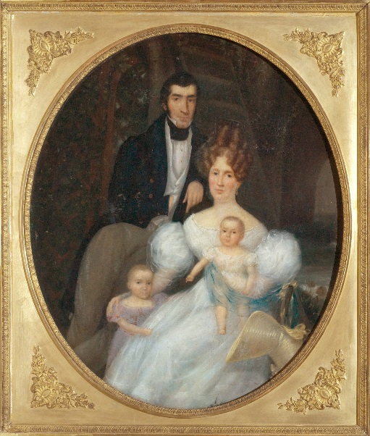
Bartholdi par J. Benner
I. Auguste Bartholdi l’Alsacien
La maison des Bartholdi (musée Bartholdi)
La famille Bartholdi

Slide 4
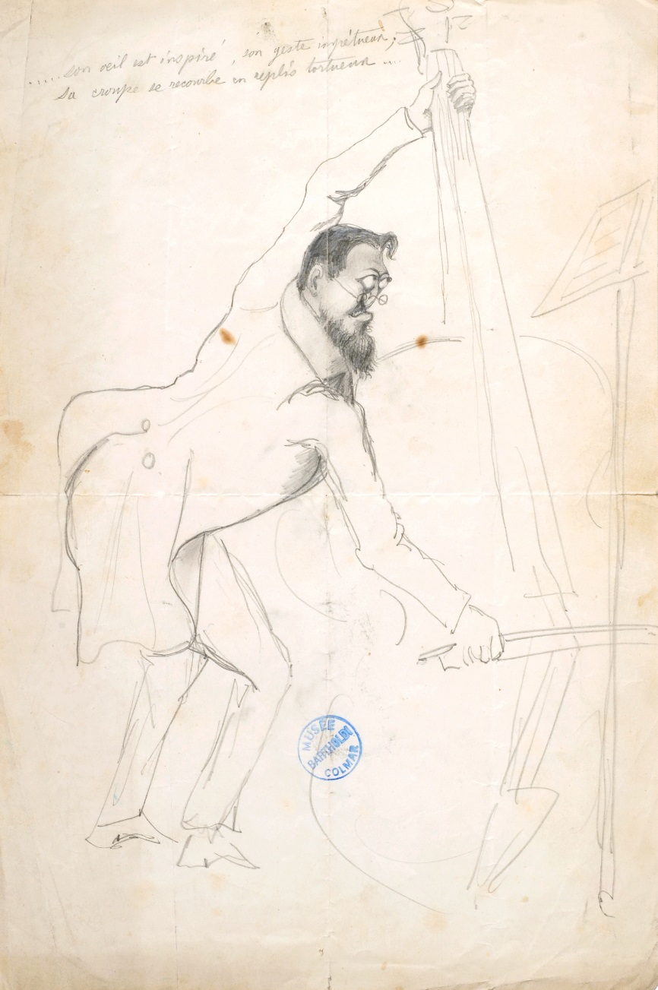
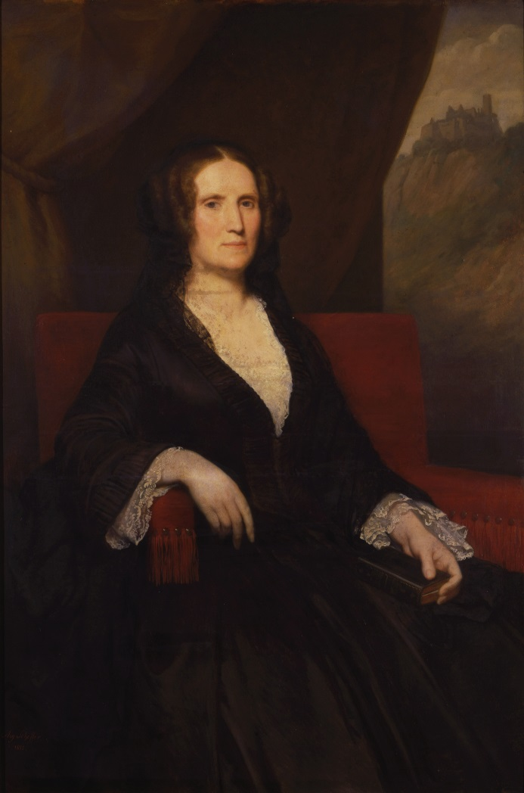
Paris
Charlotte Bartholdi
Caricature

Slide 5
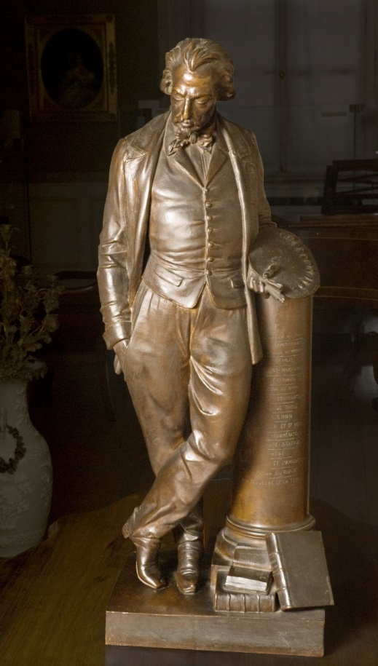
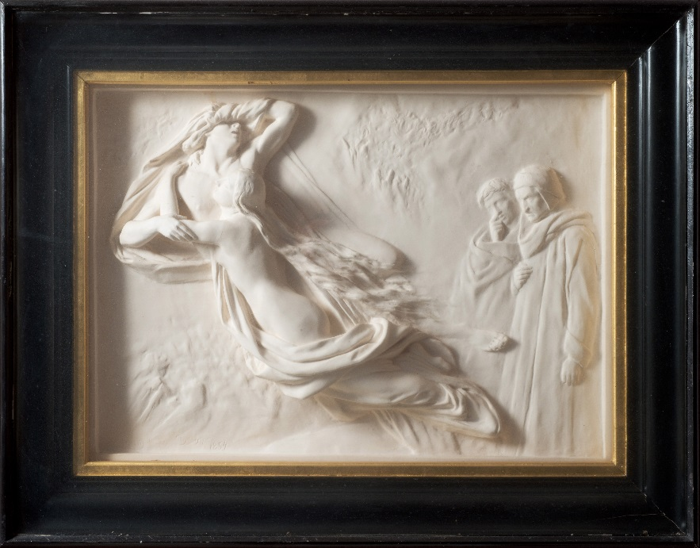
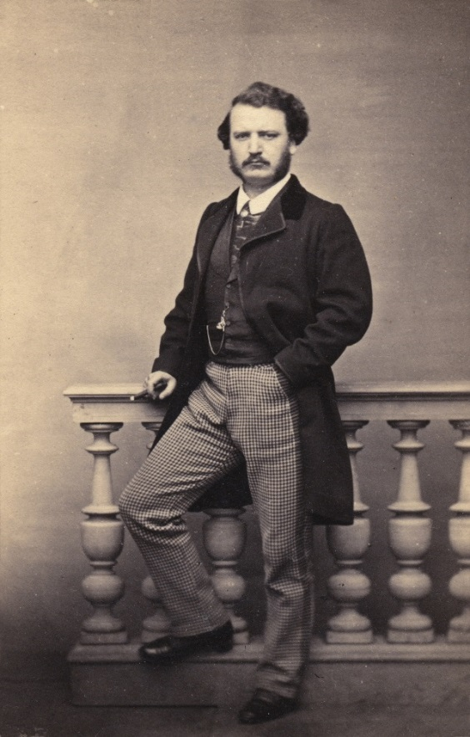
« Françoise de Rimini »
Ary Scheffer
Ary Scheffer
Charles Bartholdi

Slide 6
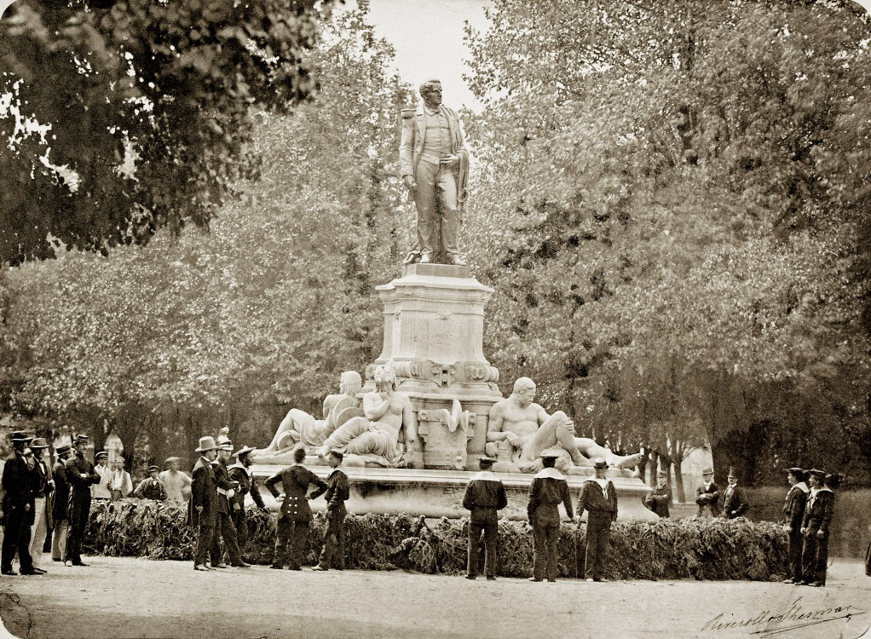
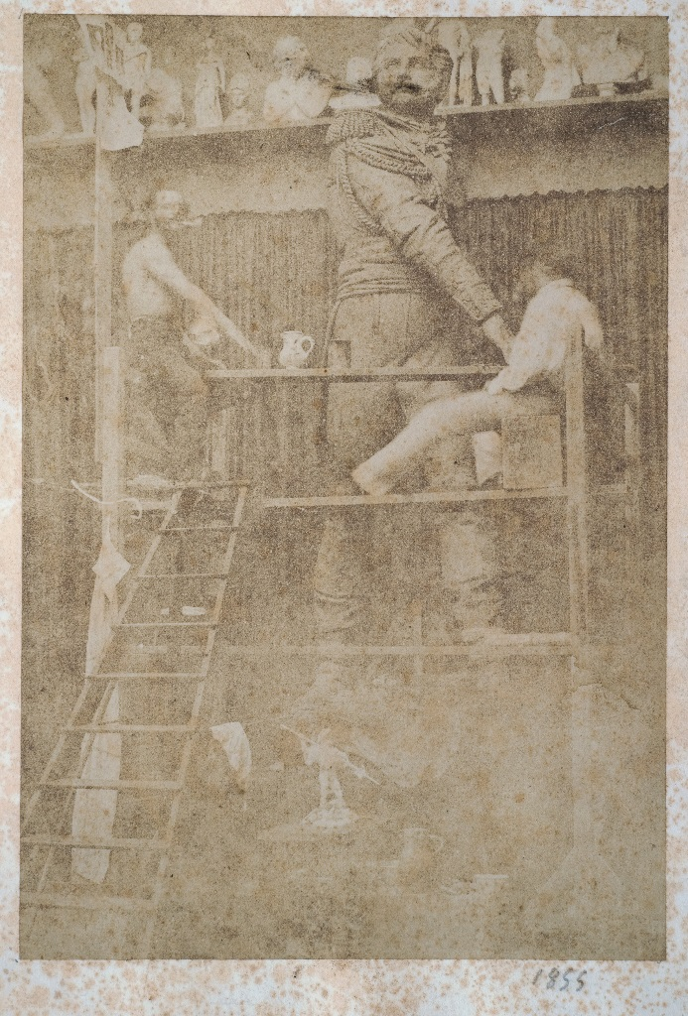
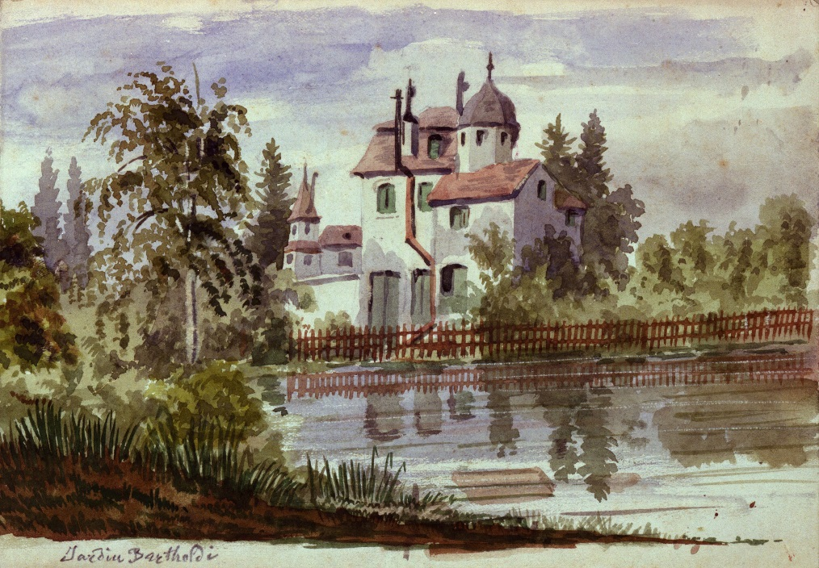
Maison d’été
Bruat
Colmar
Rapp

Slide 7
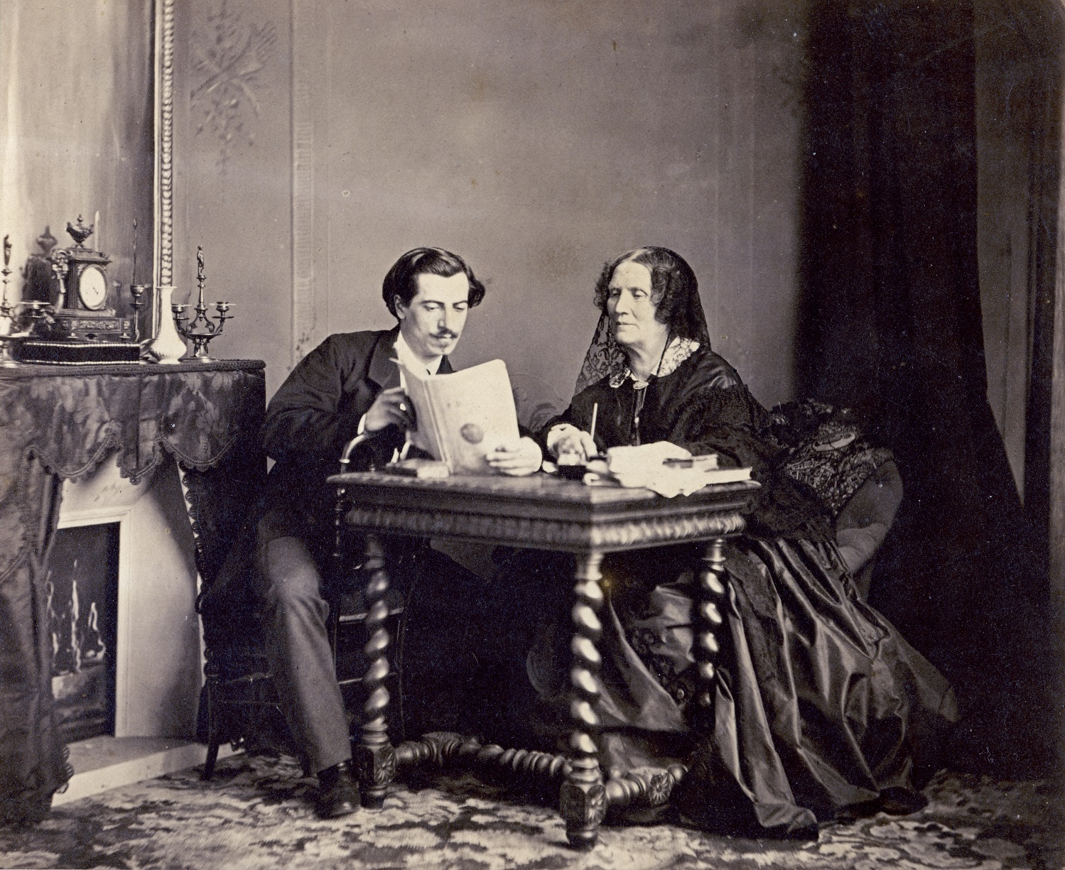
Mère et fils

Slide 8
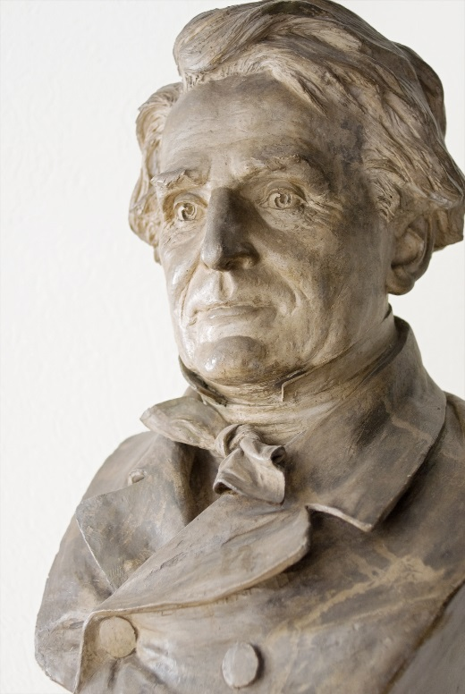
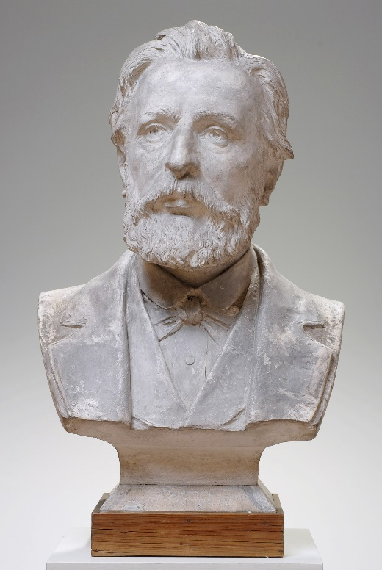
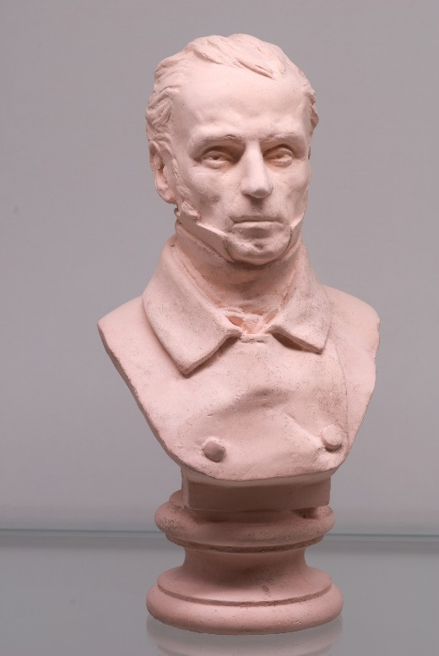
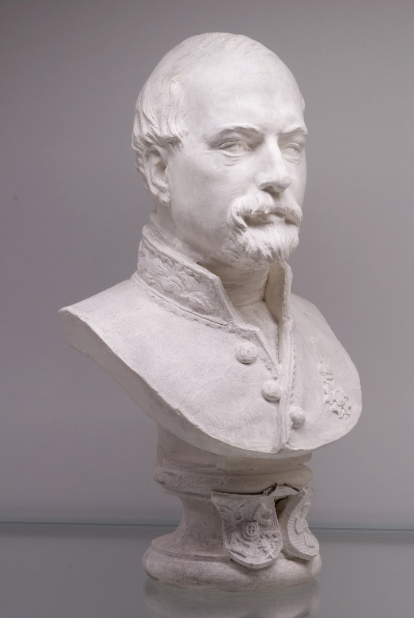
Chauffour, Faudel, Hugot, Peyerhimhoff
Le réseau, à Colmar

Slide 9
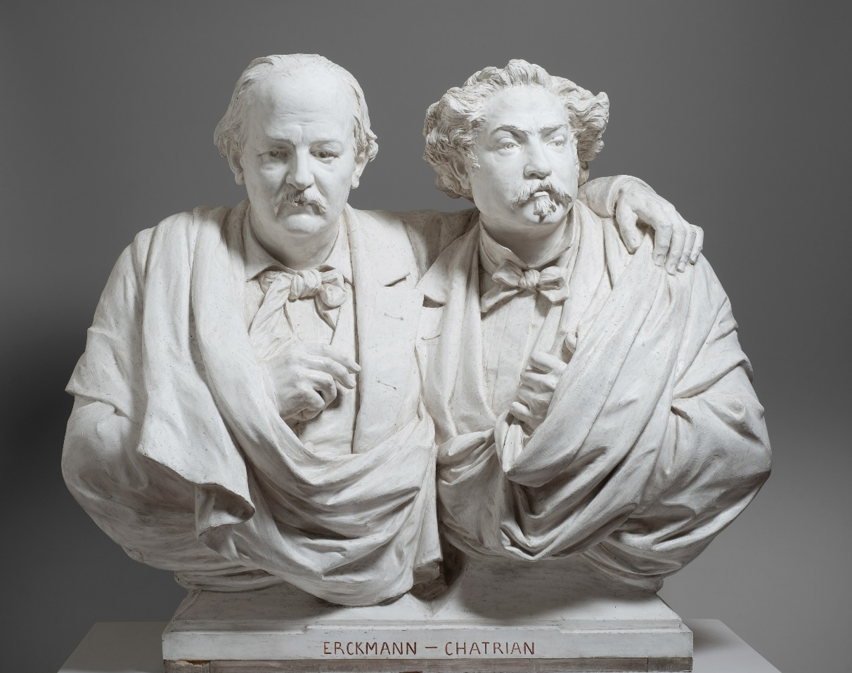
Erckmann et Chatrian
Le réseau, à Paris

Slide 10
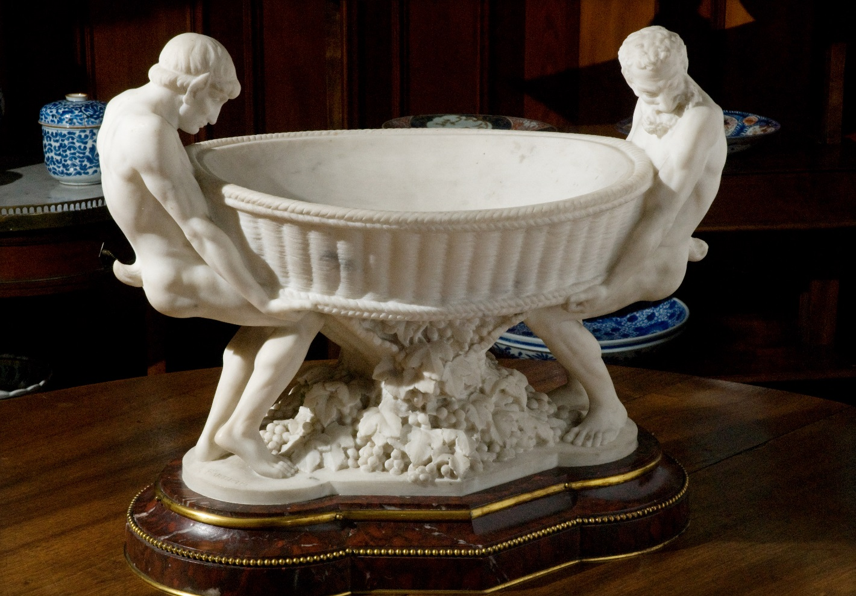
Milieu de table « Les Maraudeurs » coupe marbre blanc
Gastronomie

Slide 11
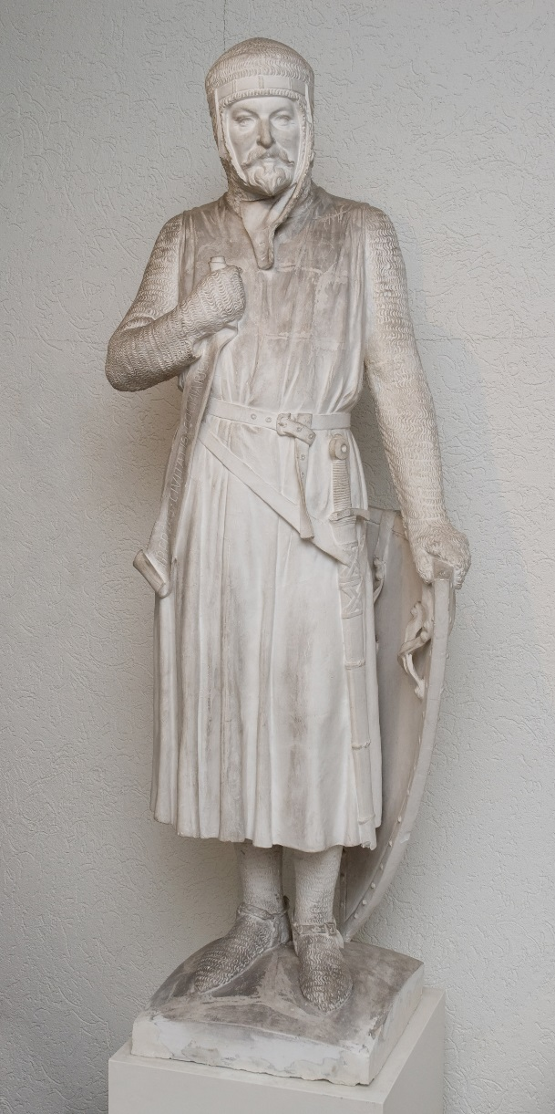
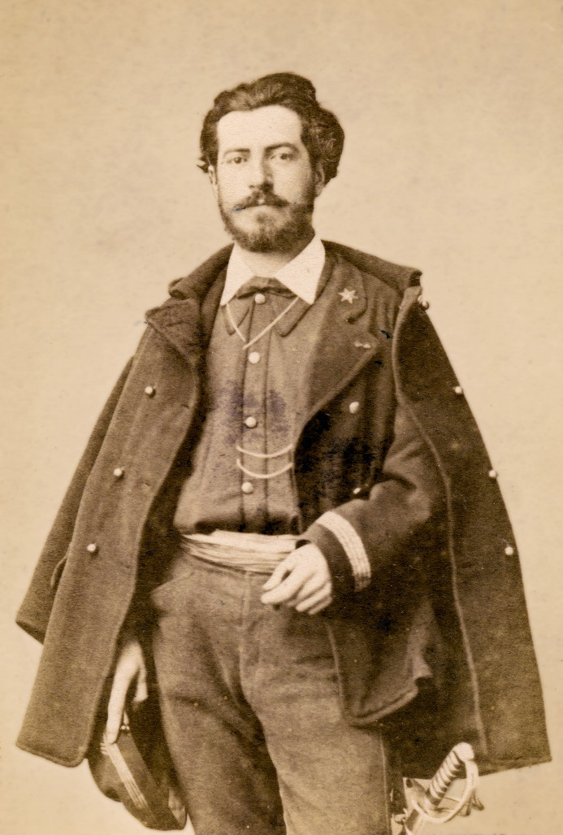
Fontaine Roesselmann
Guerre de 1870
Bartholdi en uniforme

Slide 12
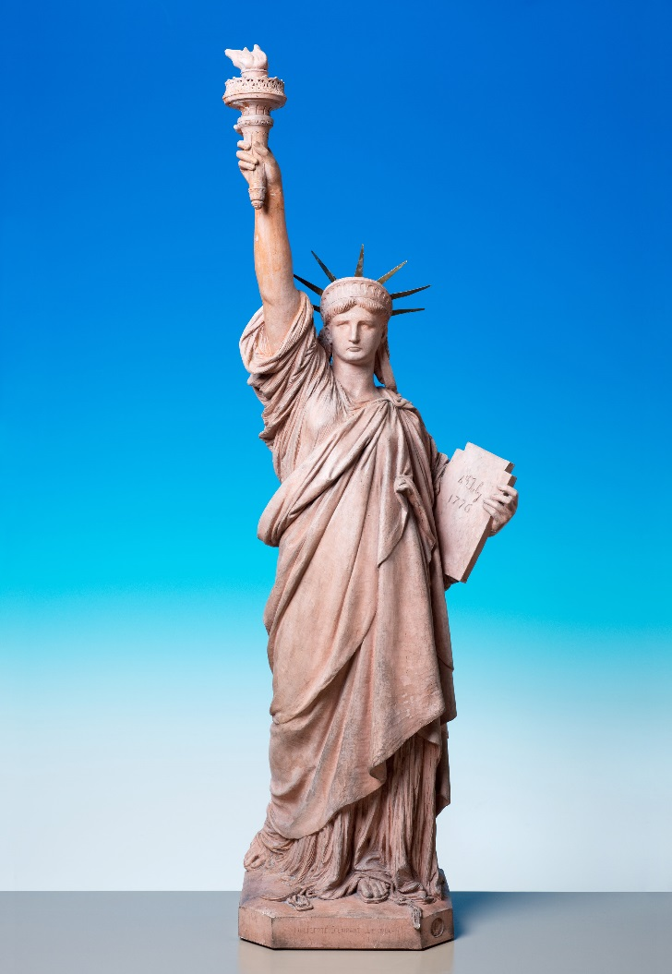
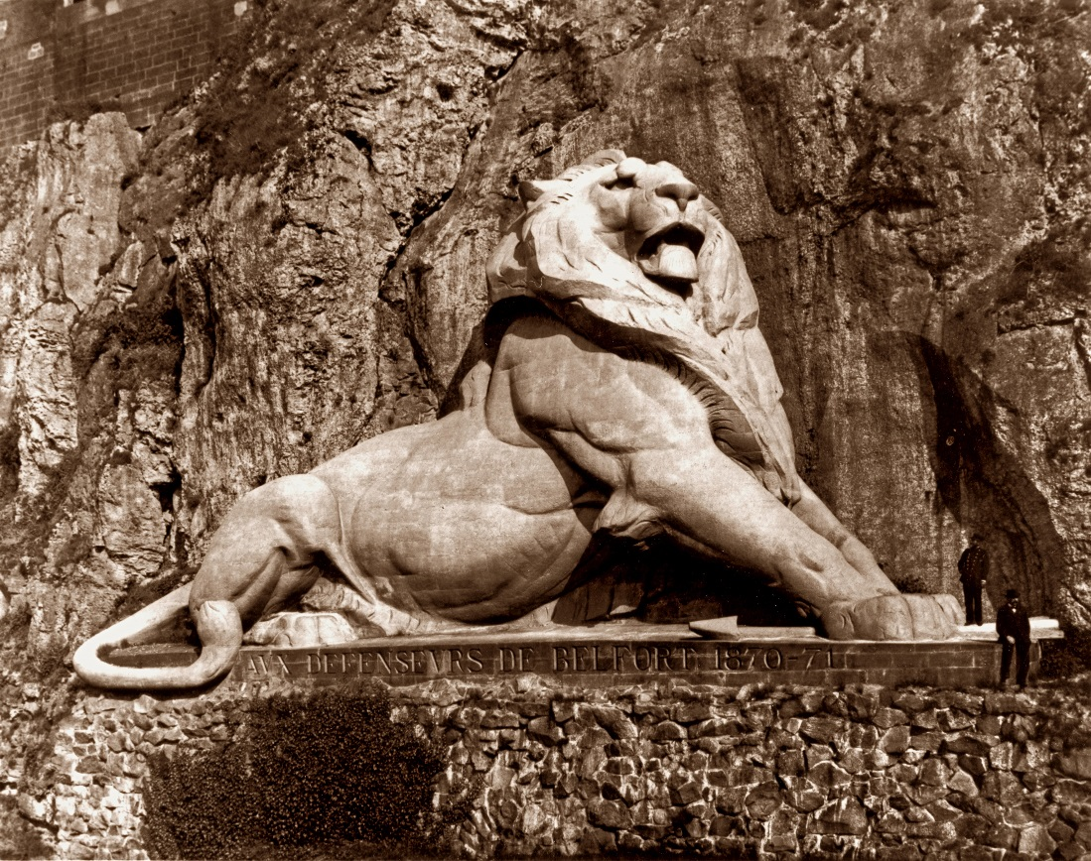
La Liberté
Œuvres de résistance
Le Lion de Belfort

Slide 13
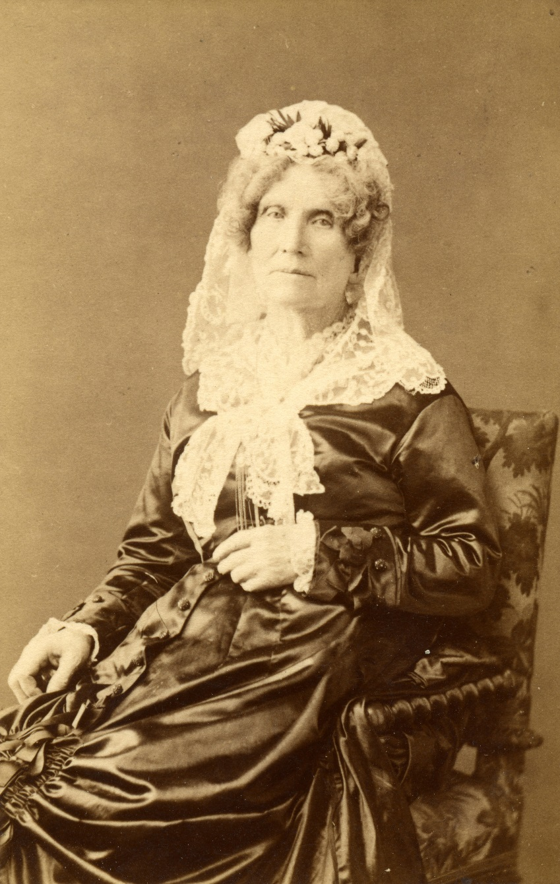
Charlotte Bartholdi
Dernières années : - mort de sa mère

Slide 14
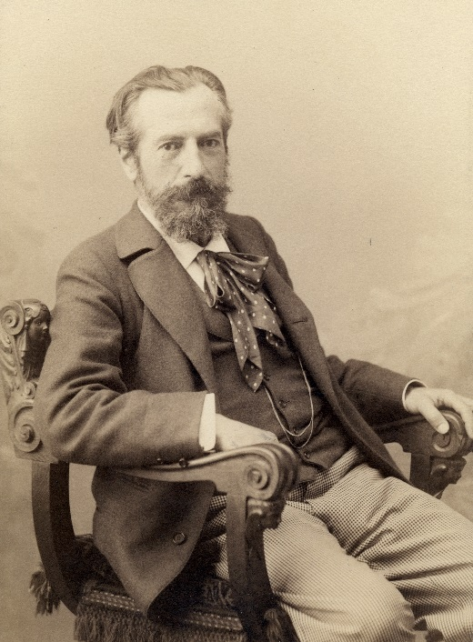
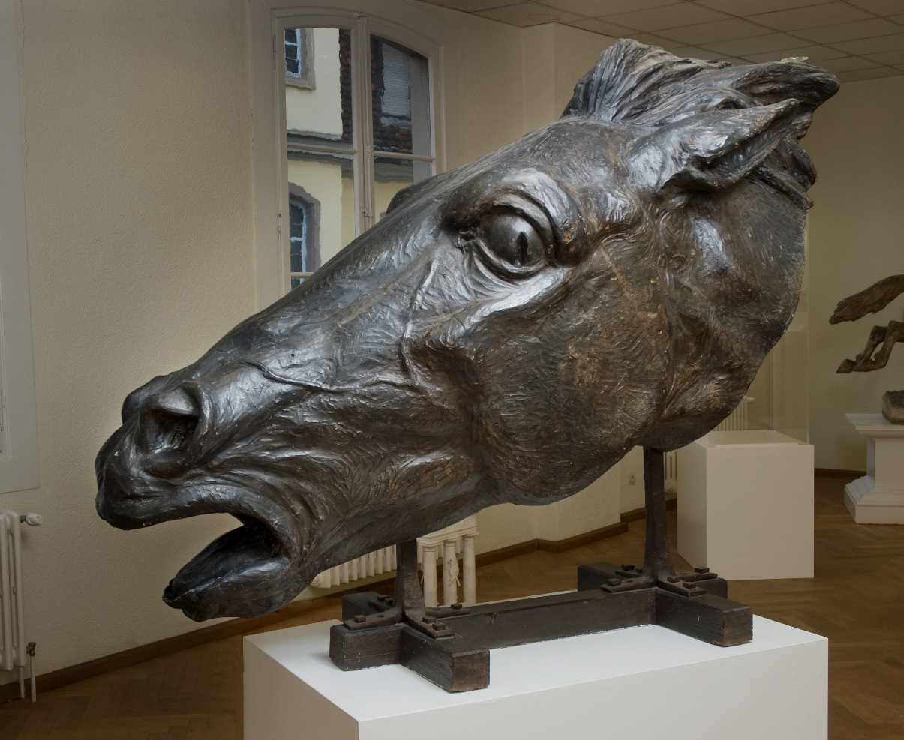
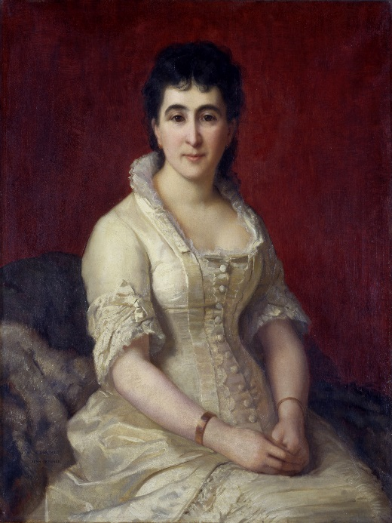
Jeanne Bartholdi
Dernières années :
- dernières œuvres
Auguste Bartholdi
Fontaine des Terreaux

Slide 15
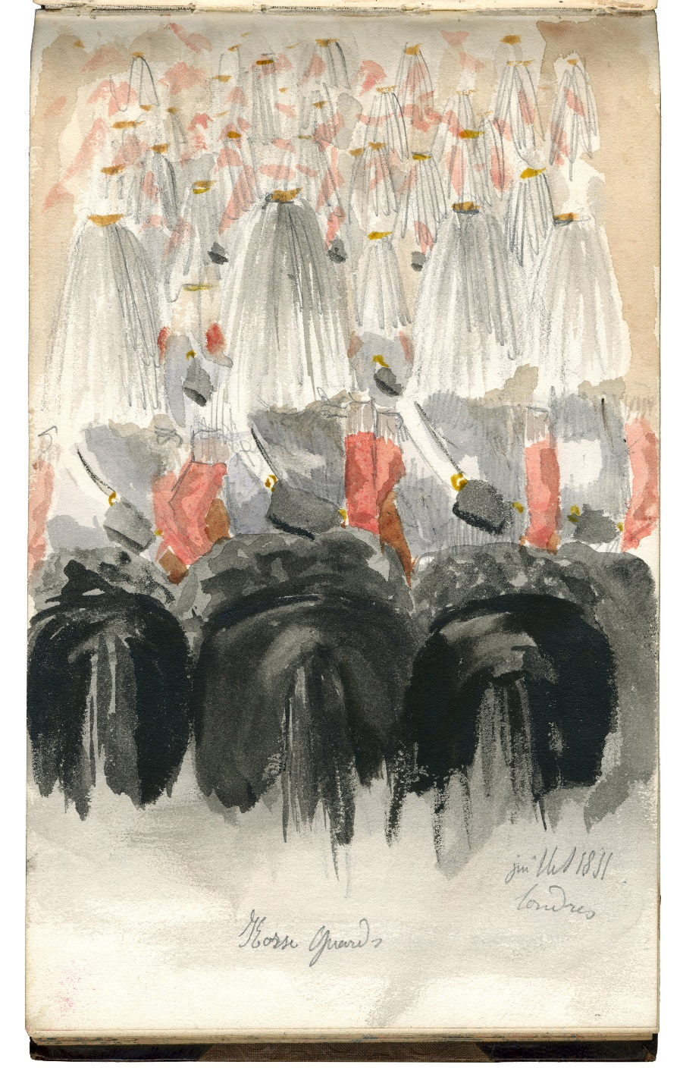
Angleterre
II. Auguste Bartholdi
citoyen du monde et grand voyageur

Slide 16
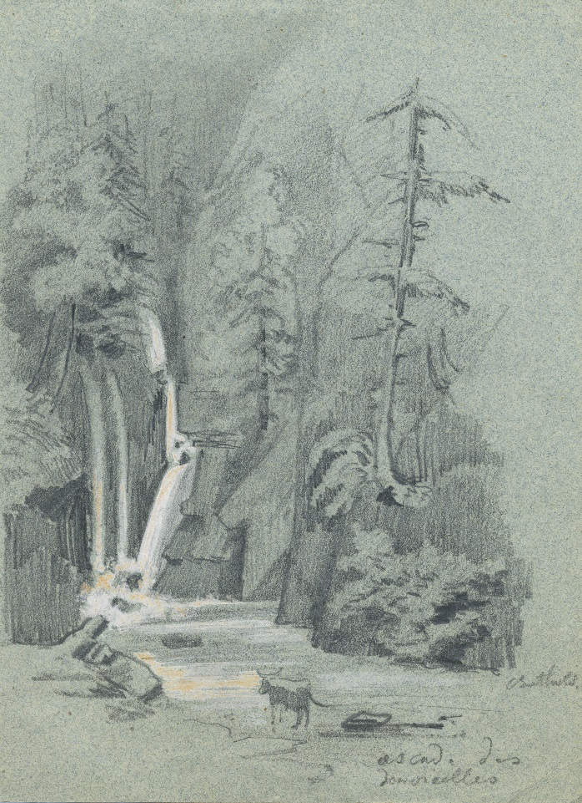
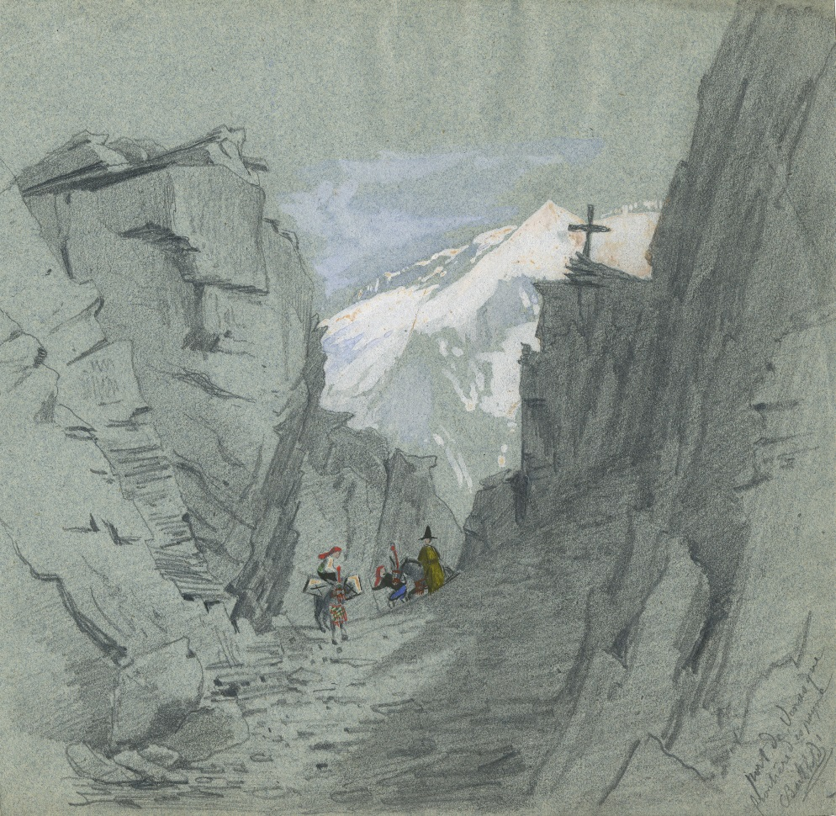
France
Le tour de la France

Slide 17
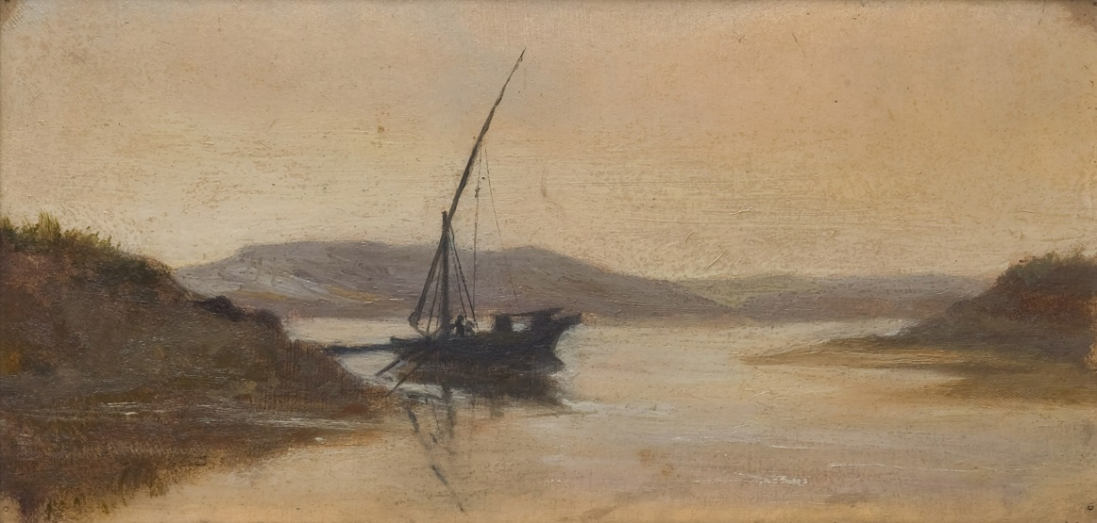
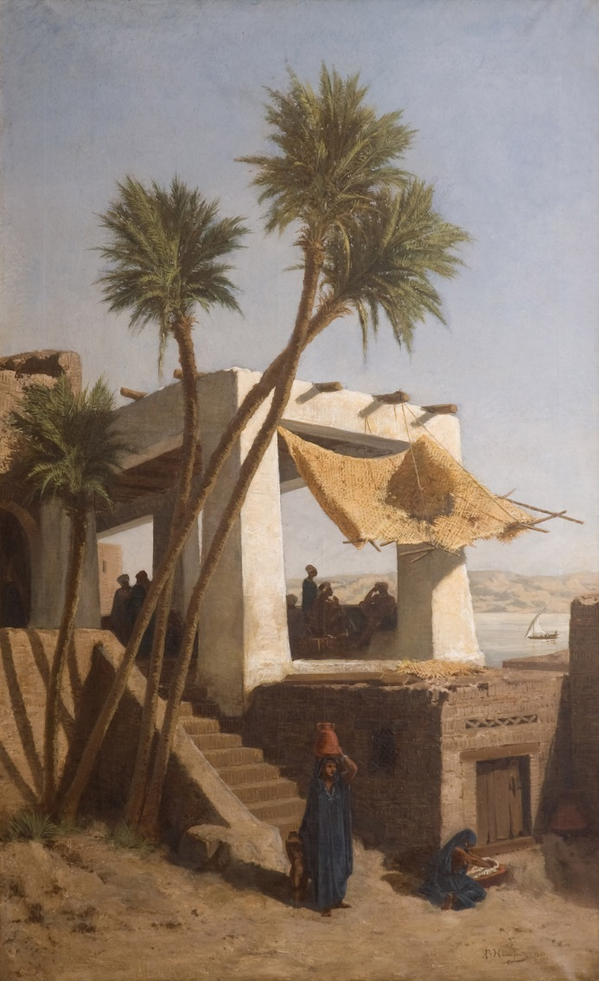
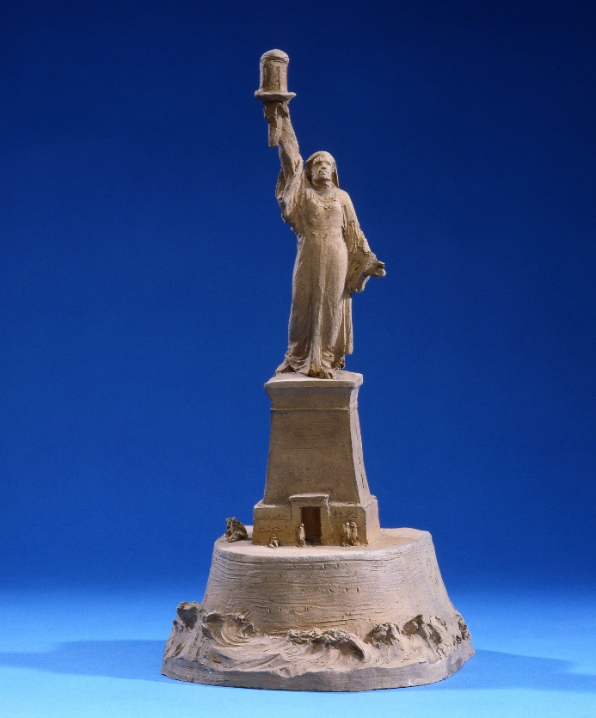
Egypte
Voyage en Egypte « Matin Nil »
« Café sur
le Nil »
Le phare de Suez

Slide 18
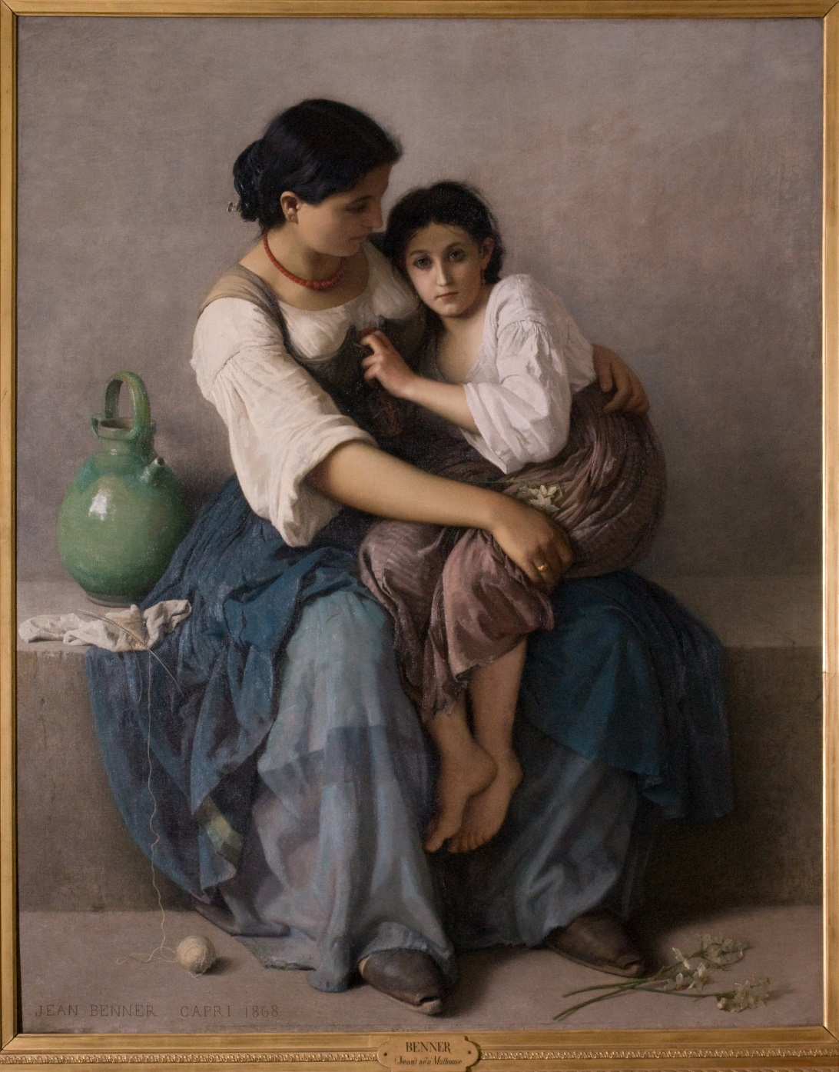
« Petite folle de Capri », Jean Benner
Italie

Slide 19
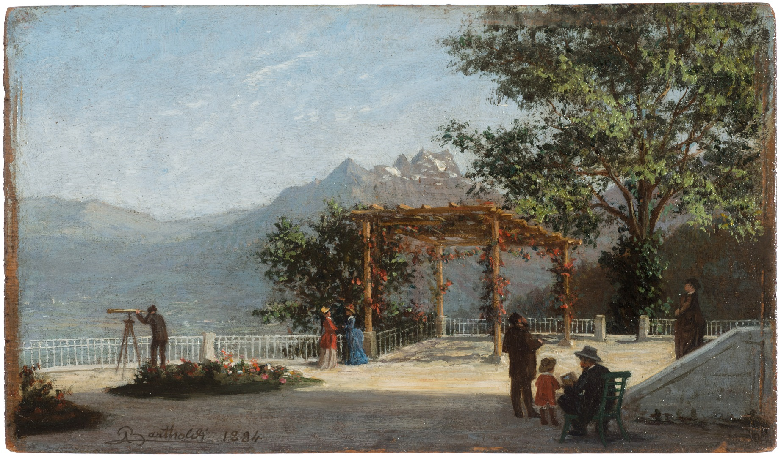
Choëx, Valais : villa « La Fin du Bruit »
Suisse

Slide 20
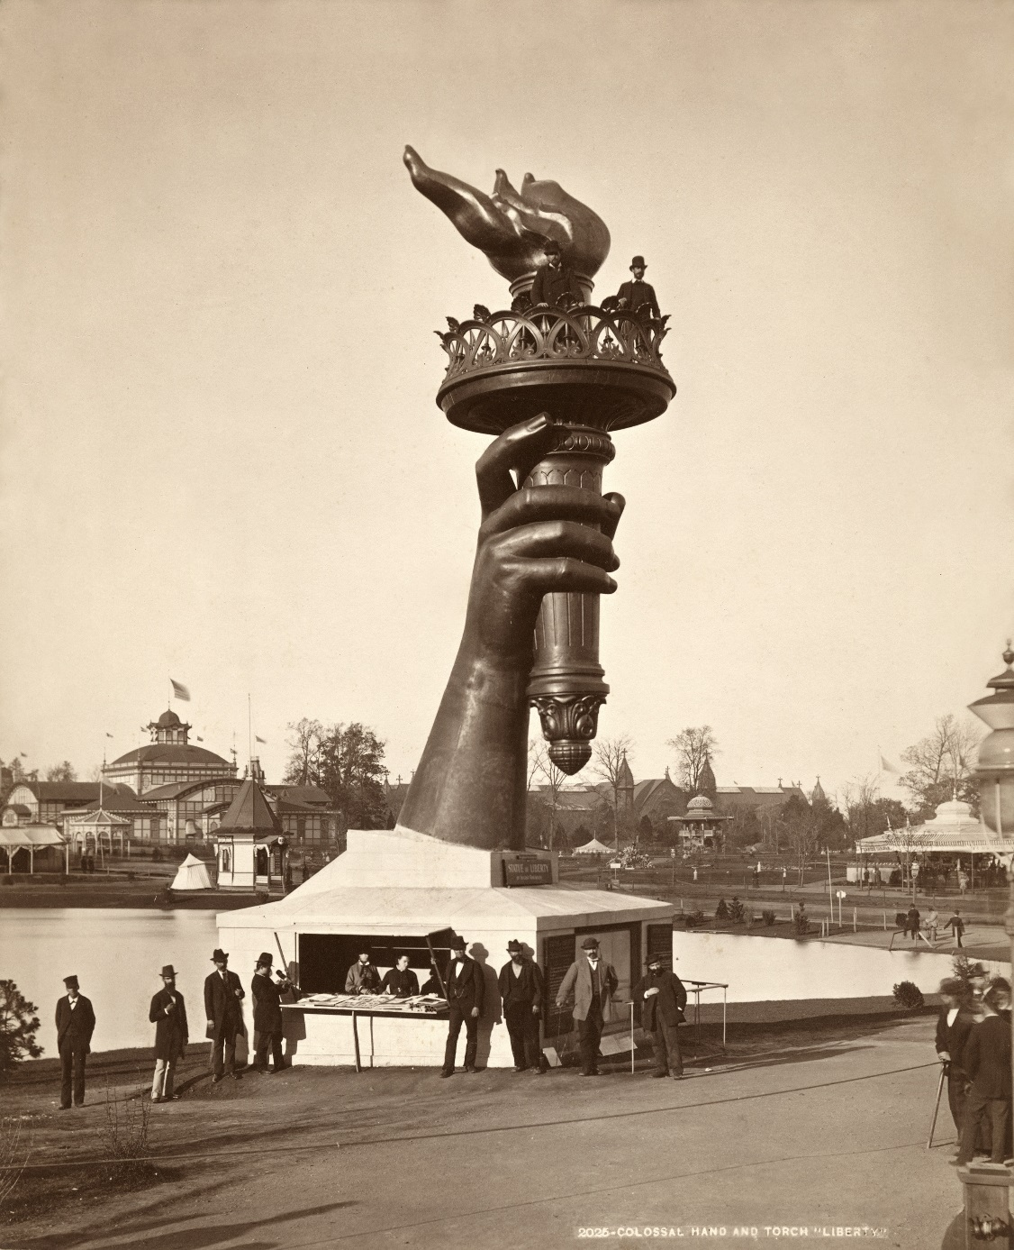
Flambeau
États-Unis

Slide 21
- Union franco-américaine
III. La Liberté éclairant le monde

Slide 22
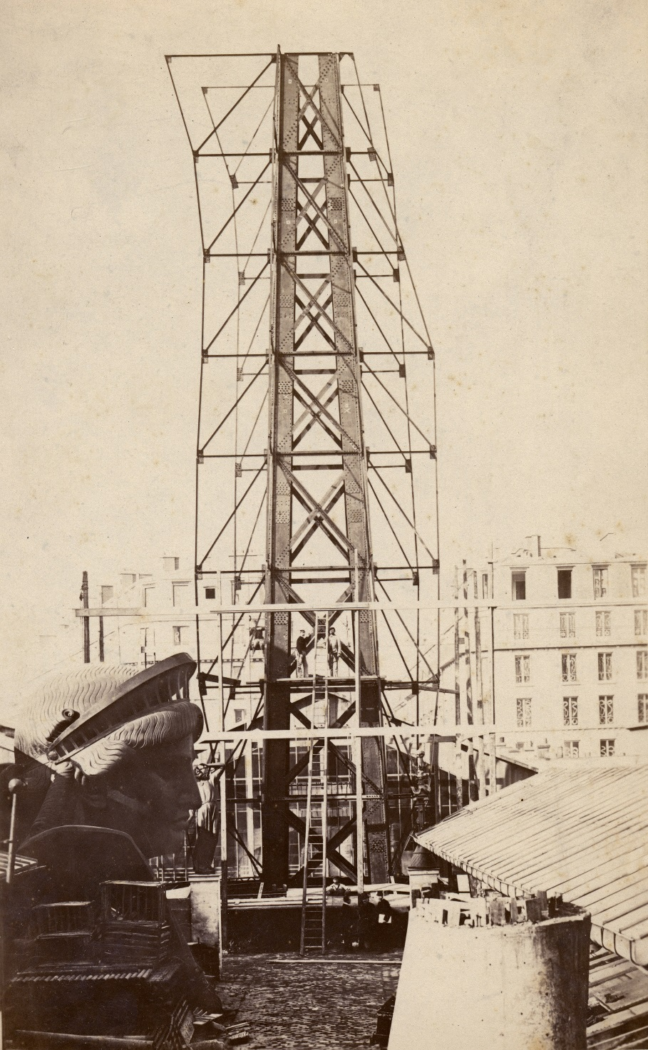
- Eiffel

Slide 23
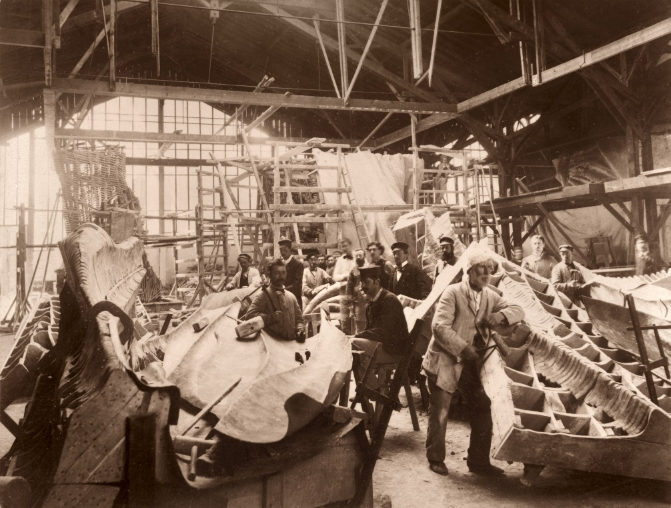
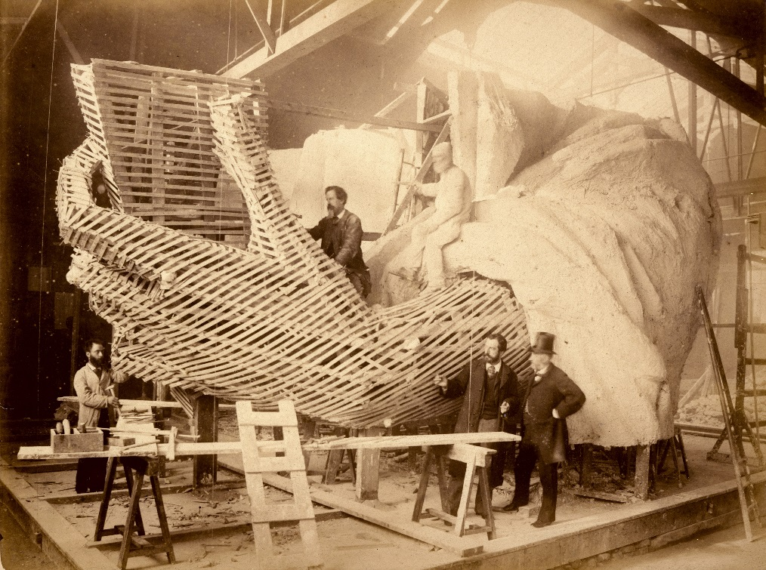
- Les ateliers Gaget et Gauthier (1)

Slide 24
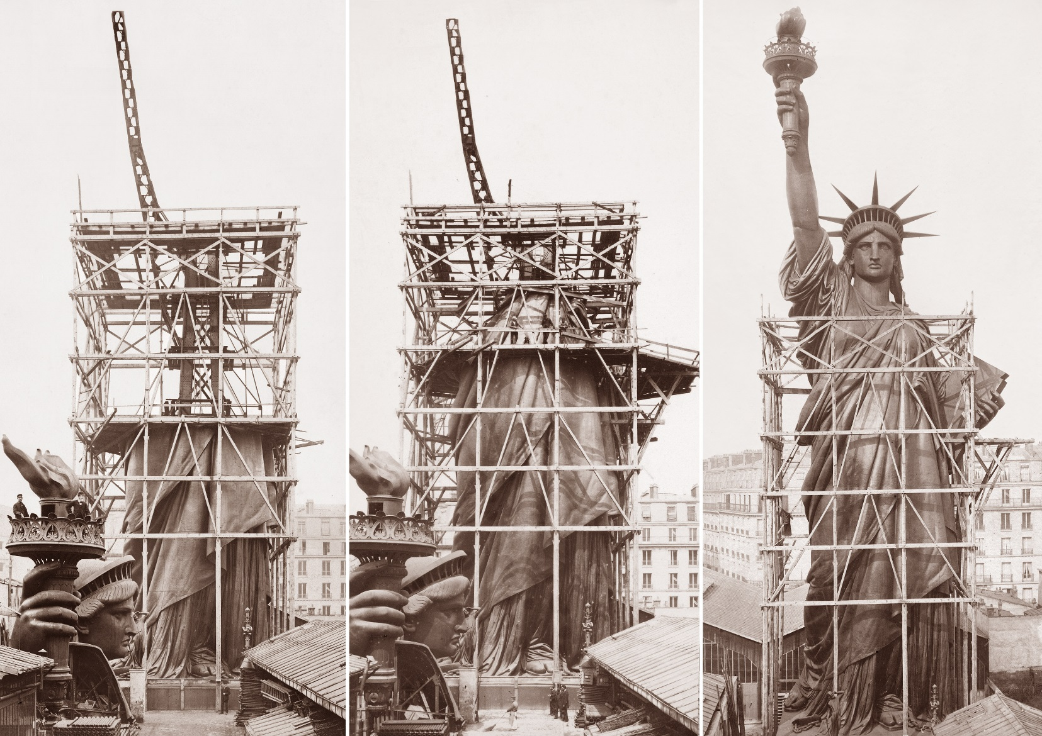
Montage de la statue
- Les ateliers Gaget et Gauthier (2)

Slide 25
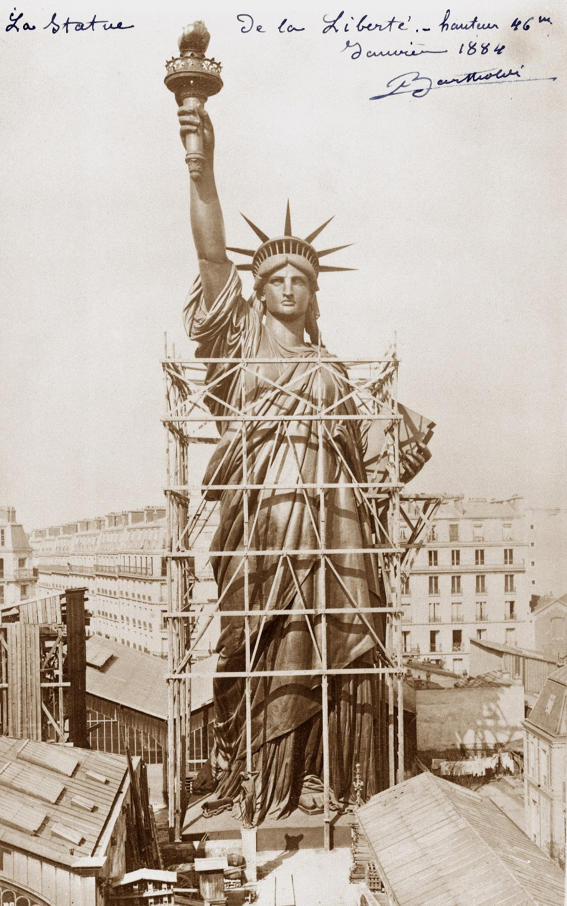
Statue achevée en 1884
- Les ateliers Gaget et Gauthier (3)

Slide 26
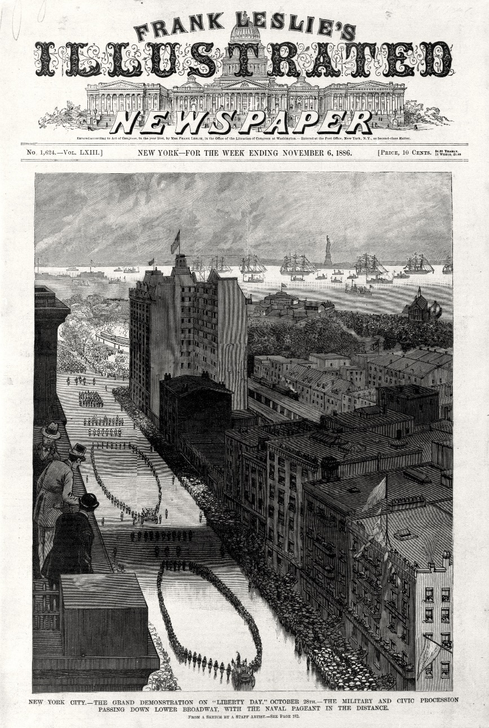
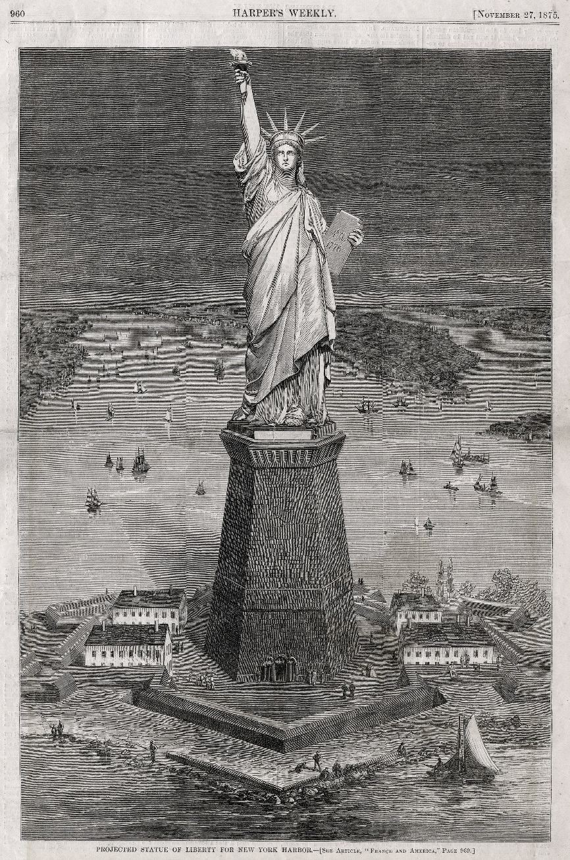
- New York : l’inauguration

Slide 27
Merci de votre attention
Auguste Bartholdi, Colmar et le monde
Isabelle Bräutigam, directrice du musée
Musée Bartholdi de Colmar 30 rue des Marchands 68000 Colmar www.musee-bartholdi.fr

